Slide 1
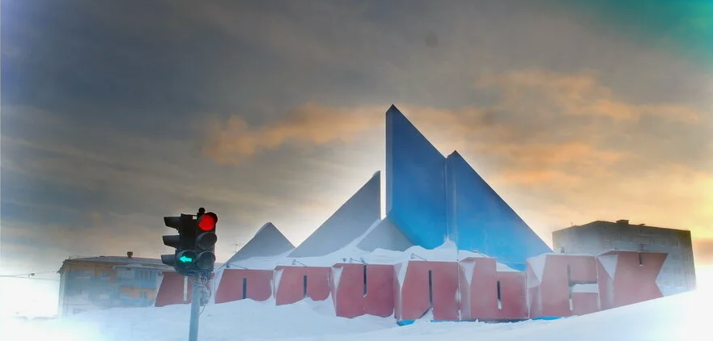
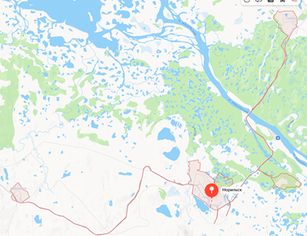
презентации проекта 1 «Портрет региона»
Регион: Норильск (город в Красноярском крае).
Группа: 4511в.
Студенты: Ромашкин Кирилл Александрович, Чеснов Иван Павлович.

Slide 2
Участник мини-группы | Вид работы
Ромашкин Кирилл | Презентацию и текст (1-5 слайд)
Чеснов Иван | Презентацию и текст (6-10 слайд)
Регион: Норильск (город в Красноярском крае).
Группа: 4511в.
Студенты: Ромашкин Кирилл Александрович, Чеснов Иван Павлович.
2 слайд

Slide 3
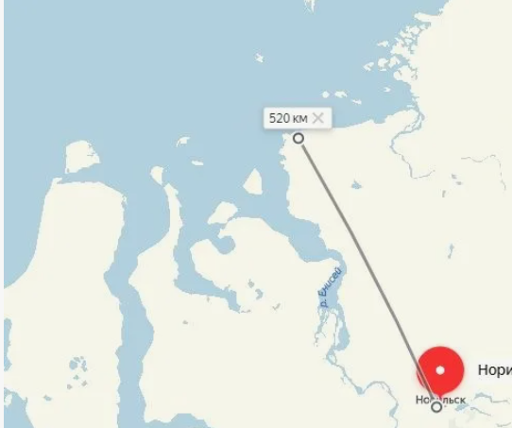
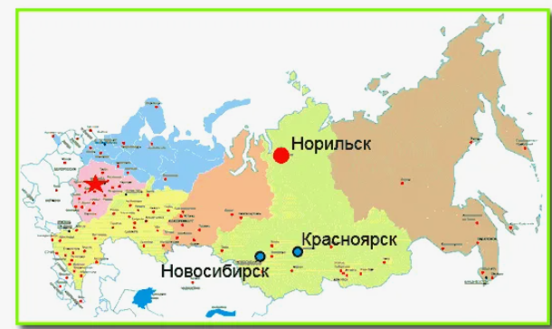
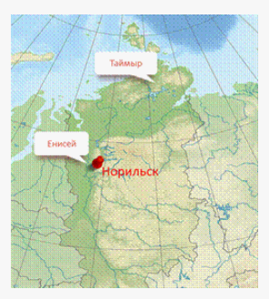
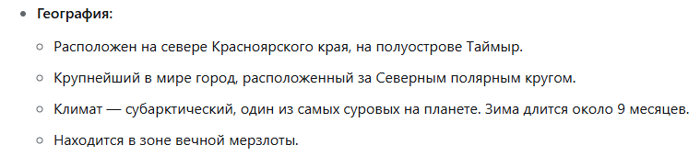
Регион: Норильск (город в Красноярском крае).
Группа: 4511в.
Студенты: Ромашкин Кирилл Александрович, Чеснов Иван Павлович.
3 слайд

Slide 4
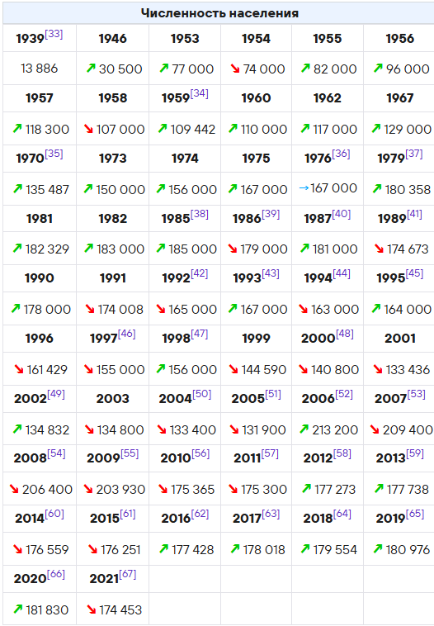
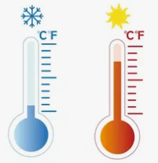
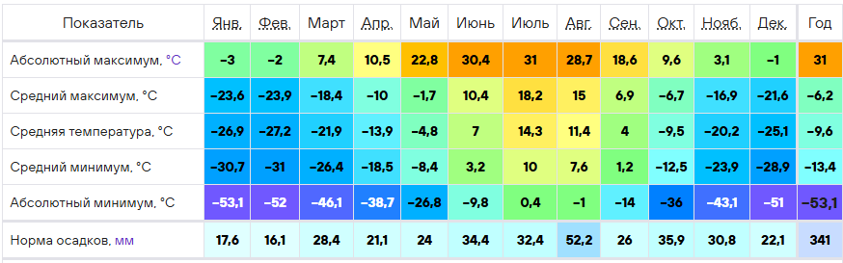

Регион: Норильск (город в Красноярском крае).
Группа: 4511в.
Студенты: Ромашкин Кирилл Александрович, Чеснов Иван Павлович.
4 слайд

Slide 5
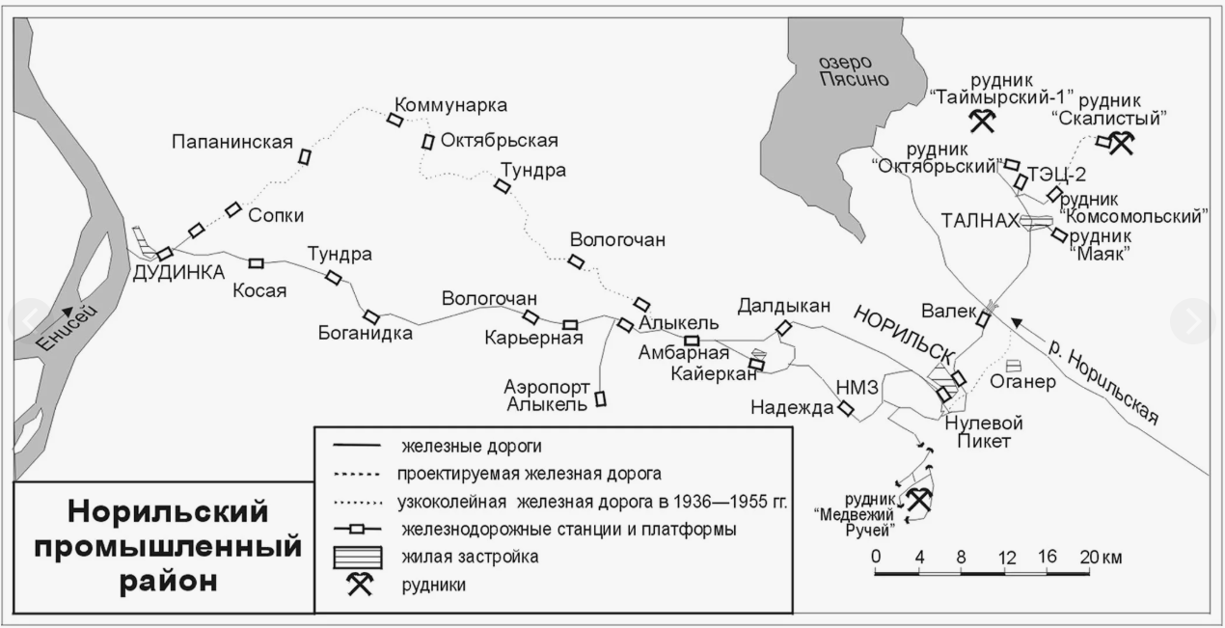
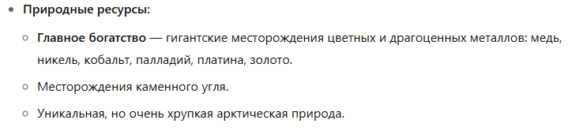
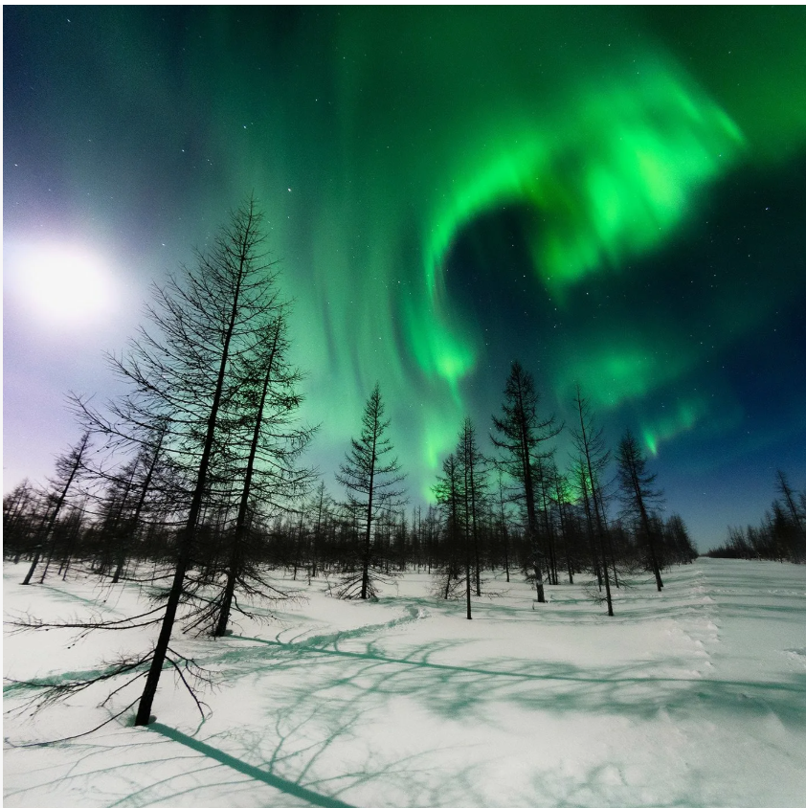
Регион: Норильск (город в Красноярском крае).
Группа: 4511в.
Студенты: Ромашкин Кирилл Александрович, Чеснов Иван Павлович.
5 слайд

Slide 6
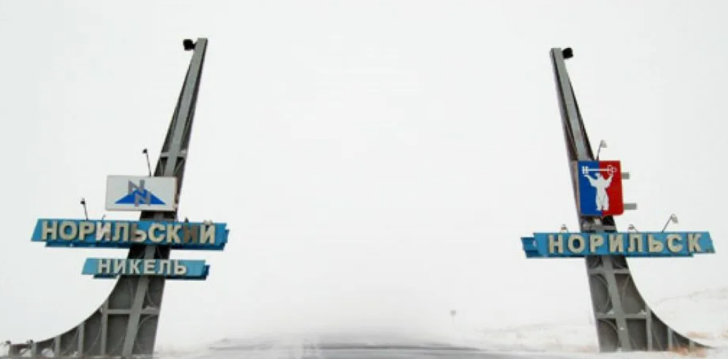
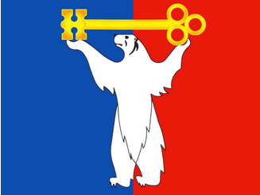
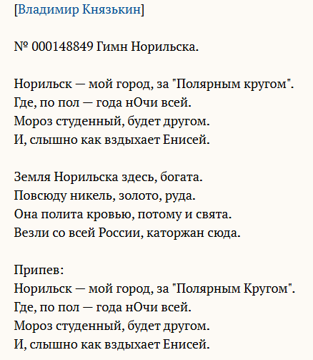
Регион: Норильск (город в Красноярском крае).
Группа: 4511в.
Студенты: Ромашкин Кирилл Александрович, Чеснов Иван Павлович.
6 слайд

Slide 7
Регион: Норильск (город в Красноярском крае).
Группа: 4511в.
Студенты: Ромашкин Кирилл Александрович, Чеснов Иван Павлович.
7 слайд

Slide 8
Конец, спасибо!
Регион: Норильск (город в Красноярском крае).
Группа: 4511в.
Студенты: Ромашкин Кирилл Александрович, Чеснов Иван Павлович.

